Slide 1
Performance Testing

Slide 2
TABLE OF CONTENTS
01
04
The Problem
Apache JMeter
02
05
Load And Stress Tests
How To Use Apache JMeter
03
06
Importance Of Those Tests
Examples In Our Market
What is the problem of load in multi-user systems?
An open-source software designed to load test and measure performance
What are Load and Stress tests?
Live demo: Test plans, Thread group, Listeners
Why the existing tests are not enough good enough?
Examples of test plans to measure our server performance
Notes:
Quick teaser.
The presentation will be interactive, please co-operate

Slide 3
The Problem
Limited resources:
CPU
Server Memory
DB latency
Bandwidth
Notes:
נענה על השאלה: מה הבעיה של קיבול ועומס במערכות מרובות משתמשים?
תשובה:
לאחר שעמלנו על שרת שמסוגל לשרת כמות בלתי מוגבלת (באופן תיאורטי) של משתמשים, עם בדיקות concurrency, אנחנו עשויים לחשוב שהשרת שלנו נקי מבעיות ומוכן לצאת לקהל הרחב.
בפועל, גם אם הסנכרון נעשה בצורה מושלמת, זה לא מספיק על מנת לשרת כמות רבה של משתמשים, מאחר ויש לנו משאבים מוגבלים:
CPU – כאשר השרת צריך לשרת כמות רבה של משתמשים, הם חולקים את זמן העיבוד שלו, כלומר זמן הCPU מתחלק בין כמות המשתמשים שמבקשים בקשה. בהנחה שיש מספיק זיכרון, מה שיפגע כאן הוא זמן התגובה של השרת, ובכך חווית המשתמש.
בפועל, לא תמיד יש מספיק זיכרון. במצב כזה, בקשות "ייערמו" בצד השרת והוא לא יוכל לטפל בהן, ויותר חמור מזה, הוא לא יוכל לשמור אותן (ולענות בהמשך)
יתכן שיש מספיק זיכרון ויש מעבד מספיק, ובכל זאת, התגובתיות של השרת תיפגע, מאחר והוא תלוי בבסיס הנתונים (אנחנו לא מחזירים תשובה לפני שמוודאים שהשינוי נשמר בDB). אם בסיס הנתונים משתמש בשרת SQL לא יעיל, או שהסכמה שלו לא בנויה בצורה יעילה, או שהשרת DB מרוחק, זה עשוי לגרור זמן תגובה ארוך.
רוחב פס. לשאול למה לדעתם זה מסומן באפור? הסיבה היא שזה פחות תלוי בנו אלא בתשתית האינטרנט בה יושב השרת, הכבלים שהוא משתמש, הספק וכו'. מאחר ואנחנו לא חברה מסחרית, אנחנו לא נבדוק את זה בבדיקות ביצועים. נעשה את זה על ידי הרצת הטסטים במחשב בו יושב השרת. ניתן לבדוק את זה אם רוצים.

Slide 4
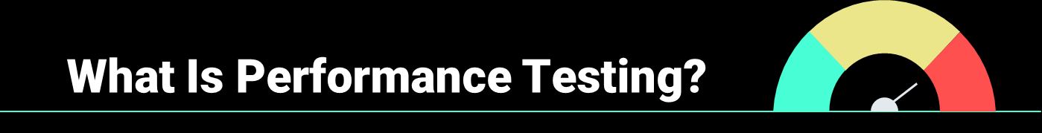
Load Testing
Stress Testing
Other Testing
Used to measure the performance of the system under normal conditions
Used to understand the upper limits of the system’s capacity using extrene conditions
“Spike testing”, “Configuration testing”, “Isolation testing” and more
Notes:
בדיקות אחרות: 1. עלייה או ירידה חדה בכמות המשתמשים, המטרה לדעת אם המערכת מצליחה (וכמה טוב) להתמודד עם שינויים חדים
2. בדיקה של שינוי קונפיגורציות, למשל ניסויים על Load balancer
3. מבודדים מקרה אחד שגרם לבעיה במערכת ומנסים לשחזר

Slide 5
What Is Performance Testing?
What returns from the test?
Status for each request – Success or Failure
Connection time
Latency
Response for each request
It can be displayed in various formats like logs, graphs and tables.
Notes:
הסטטוס עוזר לנו להבין מה אחוז הבקשות שנענו על ידי השרת. אם כולם נענו, ניתן להסיק שהזיכרון של השרת מספיק לכמות משתמשים הזו בתדירות שנבדקה. אם משלב כלשהו הם לא נענו, כנראה יש מגבלה לשרת את כמות הבקשות. אם נענו בקשות מסוג אחד ולא נענו בקשות מסוג אחר, אולי יש צוואר בקבוק בuse case מסוים
זמן החיבור לשרת עוזר לנו להבין את התנהגות השרת לחיבורי TCP או SSL, בכמה חיבורים הוא מסוגל לתמוך ובאיזה מהירות מתבצע החיבור.
הLatency עוזר לנו להבין את הtotal time להחזרת המענה, שהוא מדד חשוב למערכת, כפונקציה של התנאים (כמות חיבורים ובקשות בתדירות)
Response לא חובה – יכול לשמש לצורך בדיקות קבלה וconcurrency, לוודא שהמערכת נכונה בתנאים פחות מלאכותיים

Slide 6
Why are the existing tests not good enough?
The existing tests cannot test the performance of the server because they test the Backend itself, and not the Web Server, which manages the requests and the threads in the system.
Notes:
לשאול את הצוות
הטסטים שכתבנו בודקים את הבקנד, ולא את הסרבר שלנו, שכתוב בפלטפורמה שנכתבה על ידי מפתחי Microsoft.
באחריותנו לבדוק גם אותו על מנת לוודא שהוא מתאים לשימושים שלנו, שהוא מקונפג כמו שצריך, שהוא יושב על מחשב מספיק טוב, עם משאבים מספיקים. זו בעצם המטרה של הבדיקות הללו.

Slide 7

Open Source and Free
Friendly GUI and reports
Support HTTP, HTTPS, JDBC, and more
Cross-Platform (written in Java)

Slide 8

Live Demo
Notes:
זיהוי bottlenecks:

Slide 9
Test Plans
100 clients making register request at the same time, expected all to succeed with different id’s, up to 1sec
1
5
100 requests of “GetPurchaseHistory” when no purchases in system compared to 100 requests when 1,000,000 purchases in history
2
300 requests of changing product quantity in inventory, expected all to succeed
6
10,000 actions in random timing on product: add review, get review, change inventory, remove, add
3
20,000 clients requesting (with slight delay) to register, login and make 100 purchases each
7
When external services are down, managers can still update store, and clients can attempt purchasing
4
Incrementing number of clients making “Enter” request at the same time, should result the limit
8
Open 1,000 stores, and insert 1,000 products in each store, expected successful insertion
Notes:
Load - אם בקשות נכשלו, כנראה זה יותר מידי קליינטים, צוואר הבקבוק הוא הזיכרון. אם הבקשות הגיעו בדילאי גבוה, יתכן שהבעיה בCPU או בdb, ננסה להריץ 100 בקשות שלא דורשות שינוי בdb כדי להכריע
יותר Stress - כמו 1
Load – כמו 1
Stress – יש פיצ'ר כזה, כדי למדוד מה גבול הקיבולת של המערכת לבקשות בו זמנית
Load – לוודא שהרספונס טוב (אחרת בעיה בזיכרון). לבדוק latency, אולי כמות הבתים גבוה מידי וצריך לשדרג רוחב פס או CPU
Load – לבדוק מצב "ריאלי"
Load – לוודא שהמערכת עובדת גם כשחלקים ממנה לא
Load – כמו 5

Slide 10
THANKS!

Slide 11
Running 100 threads

Slide 12
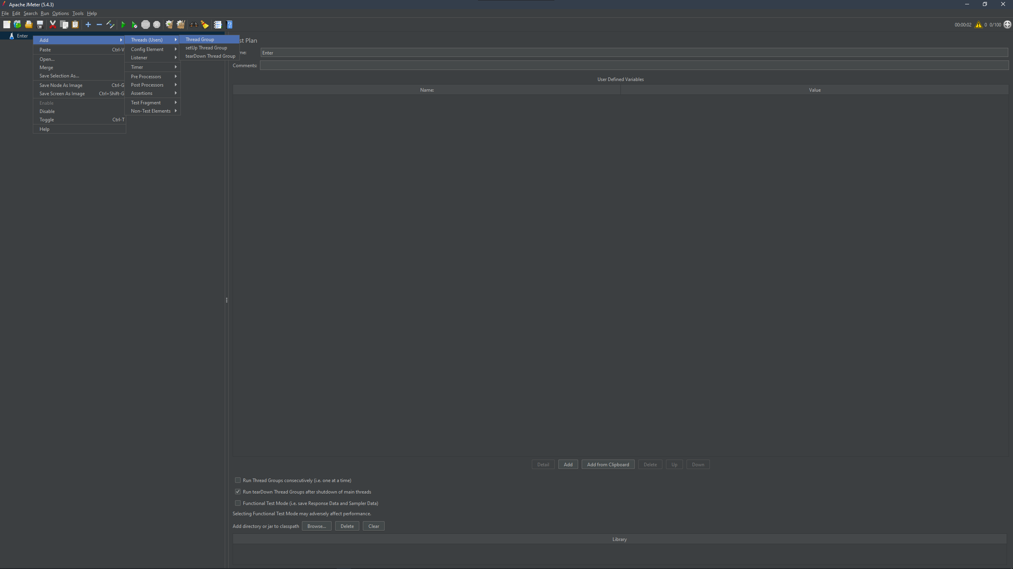

Slide 13
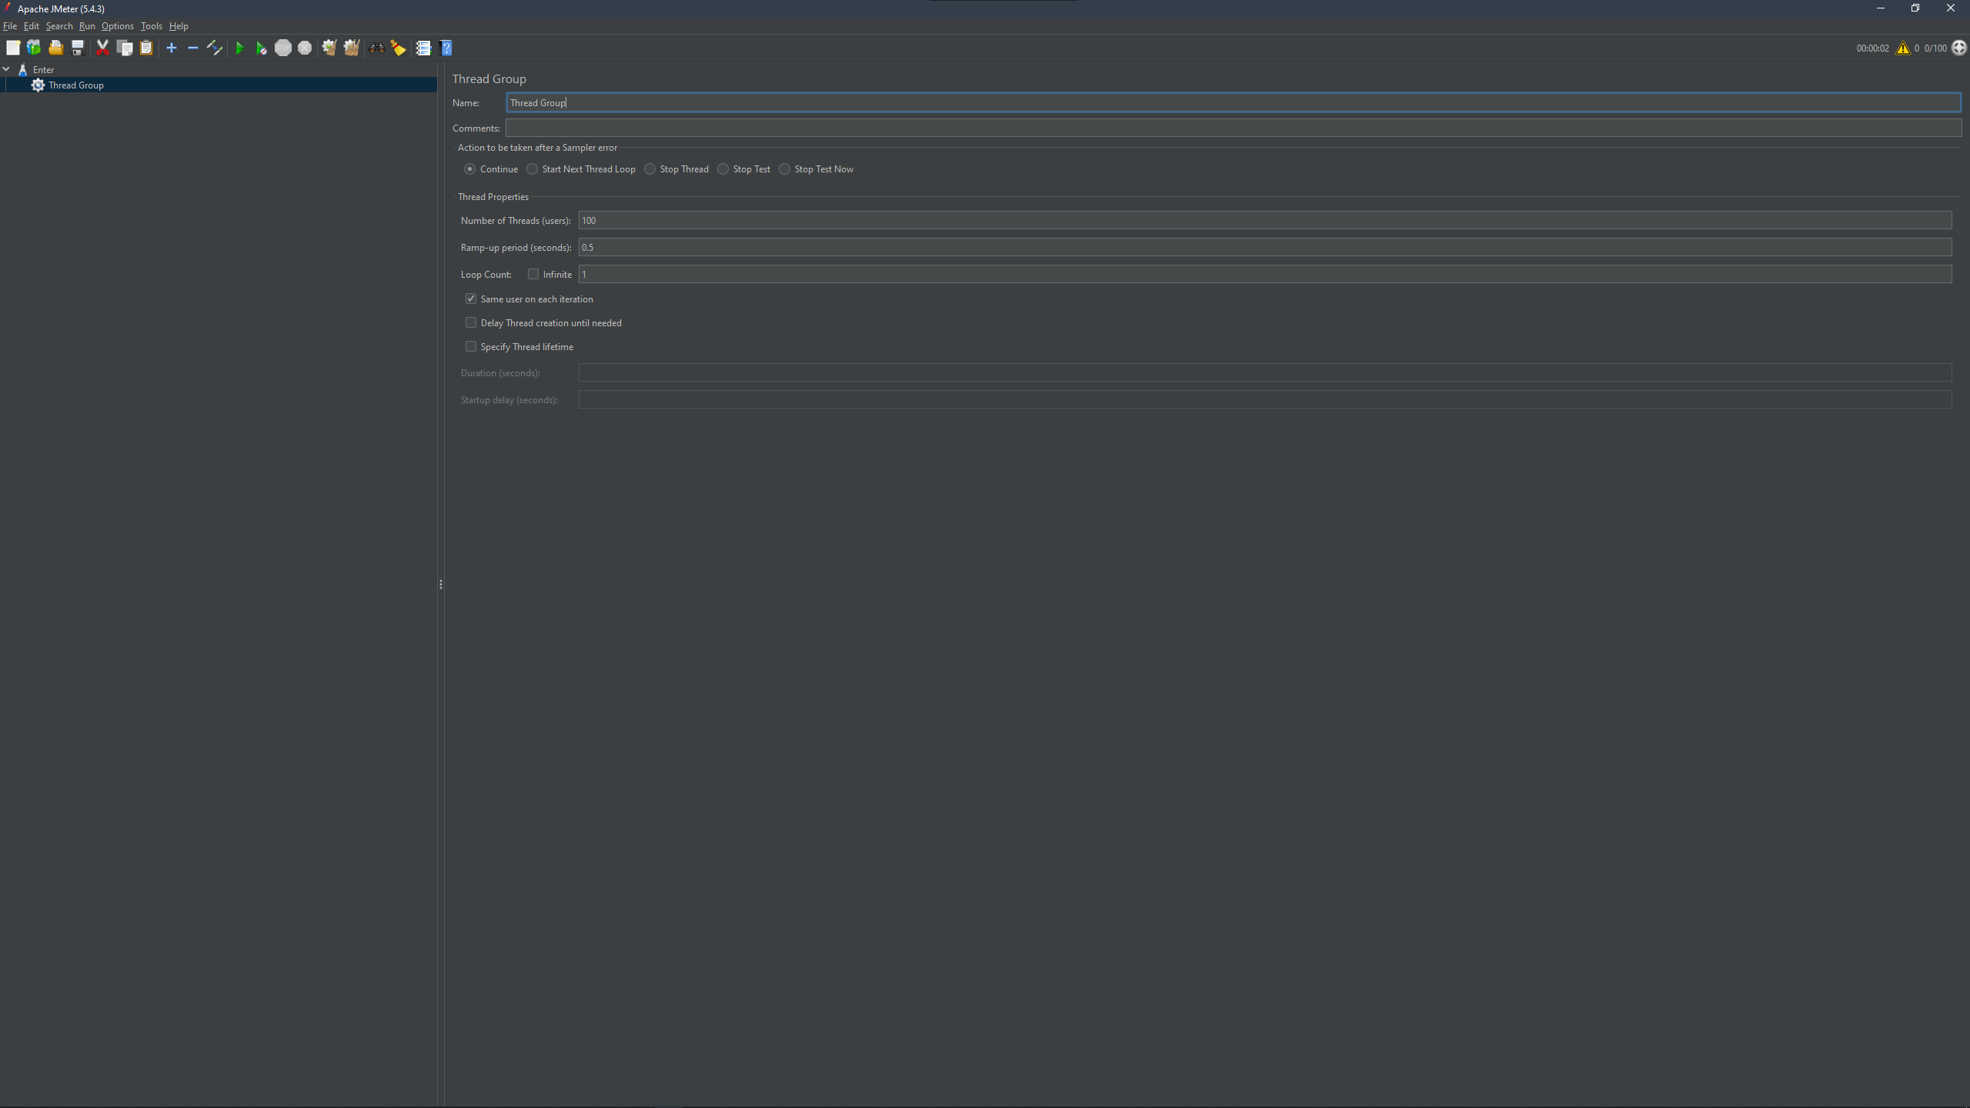

Slide 14
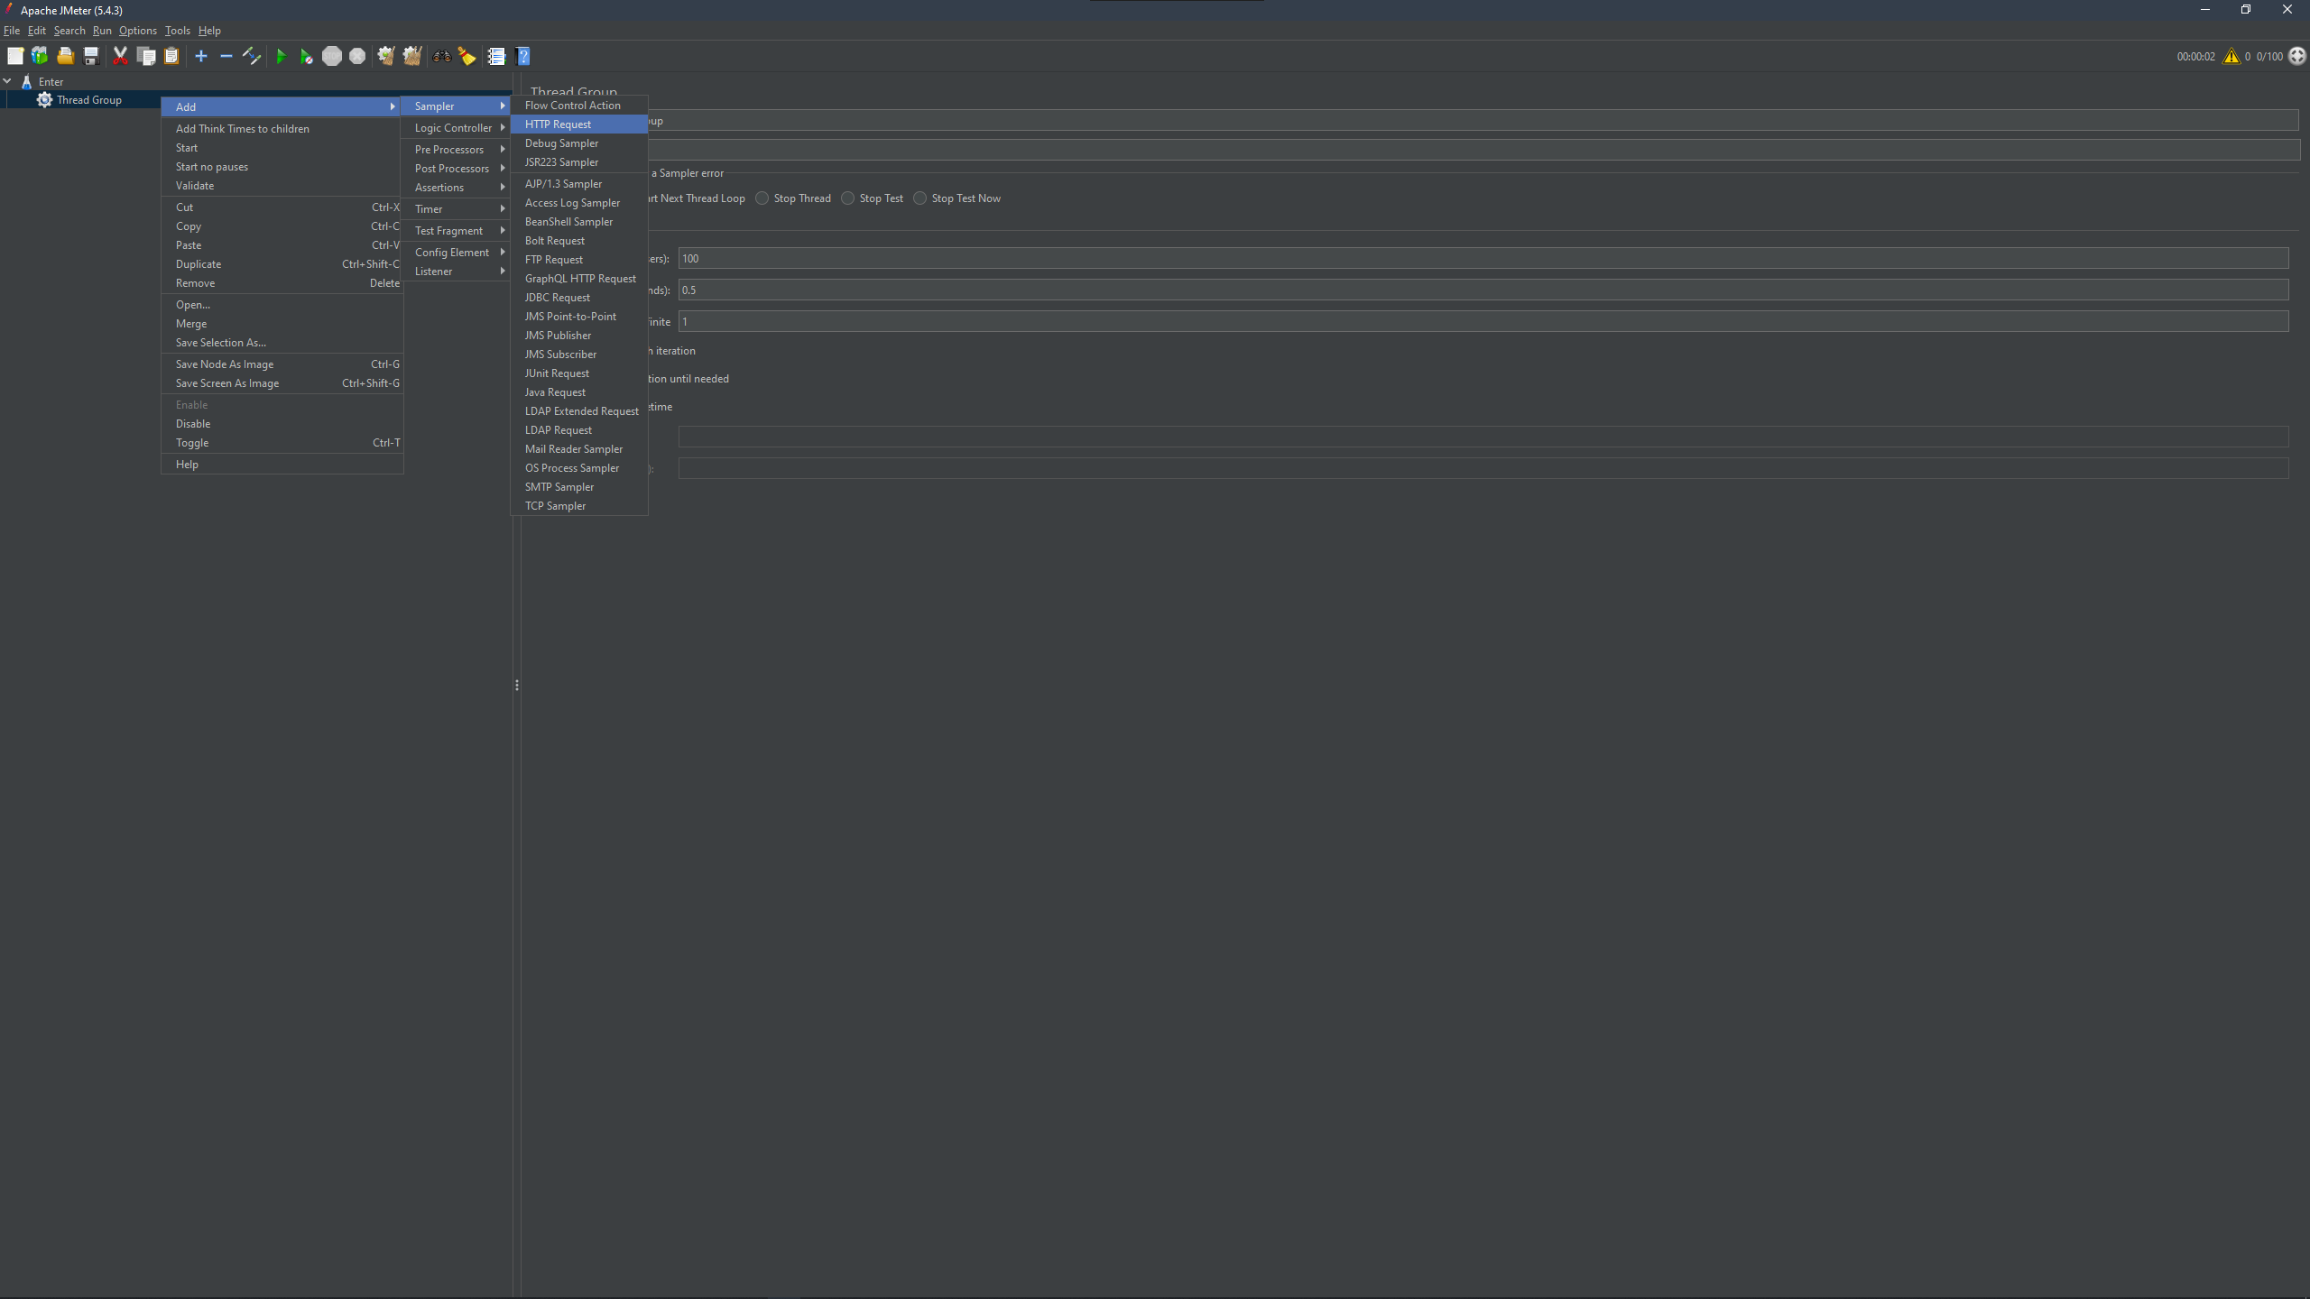

Slide 15
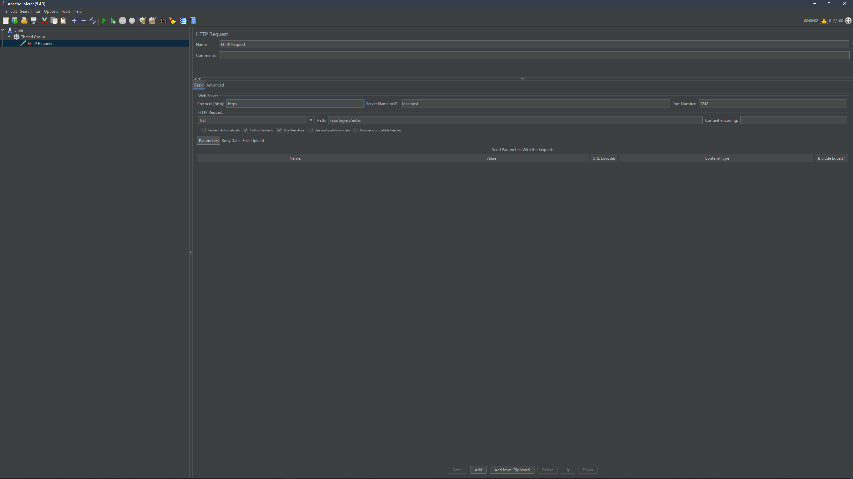

Slide 16
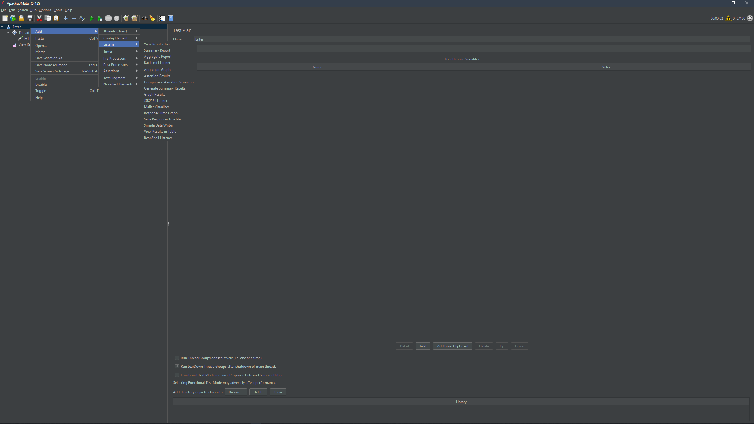

Slide 17
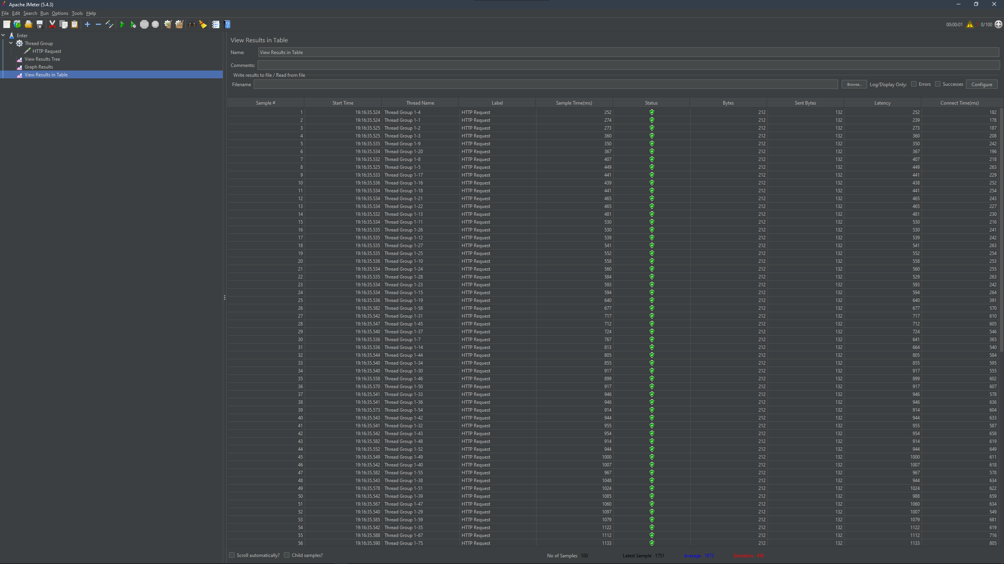

Slide 18
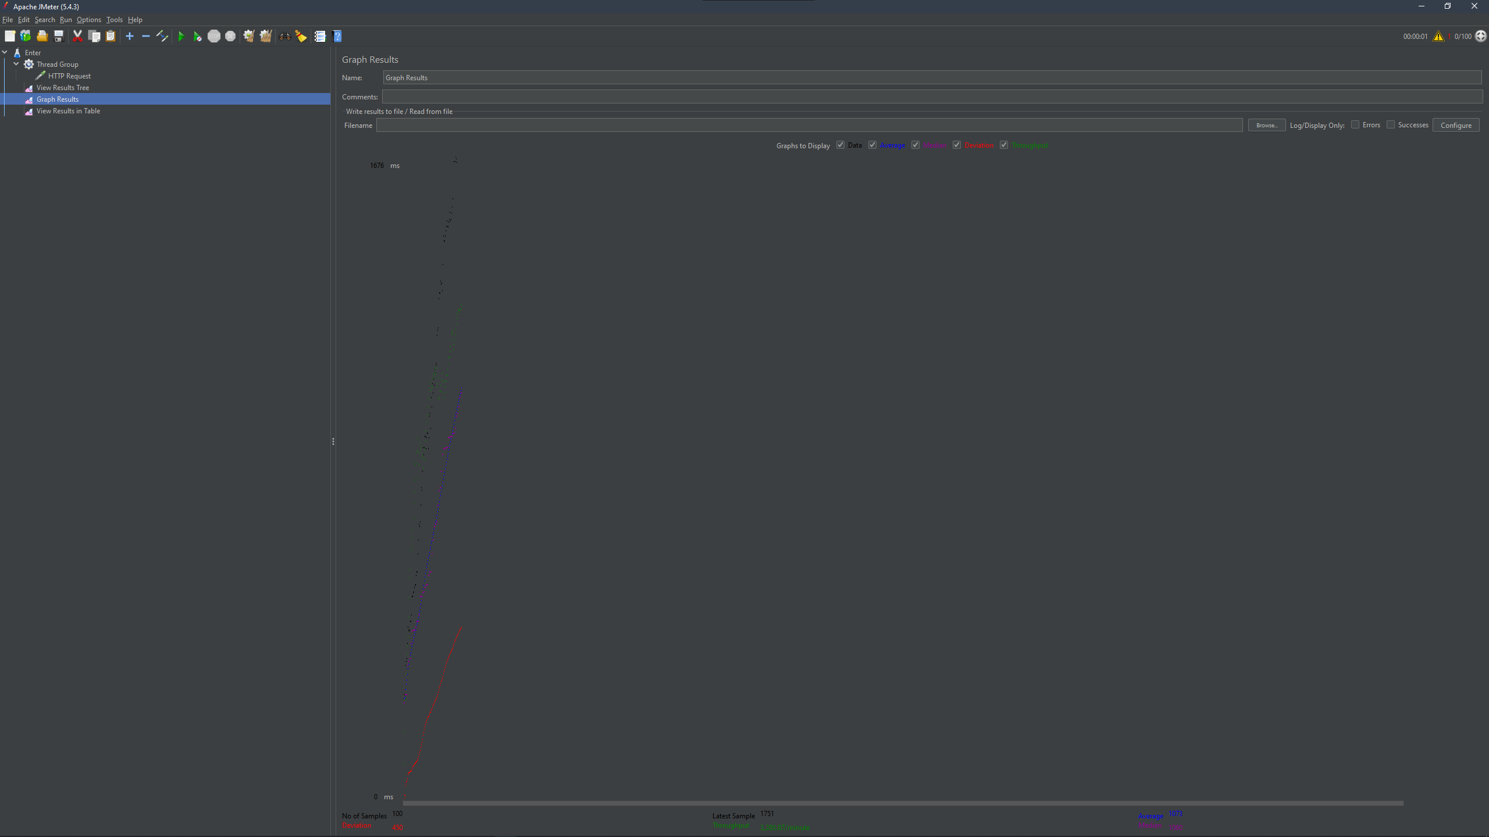

Slide 19
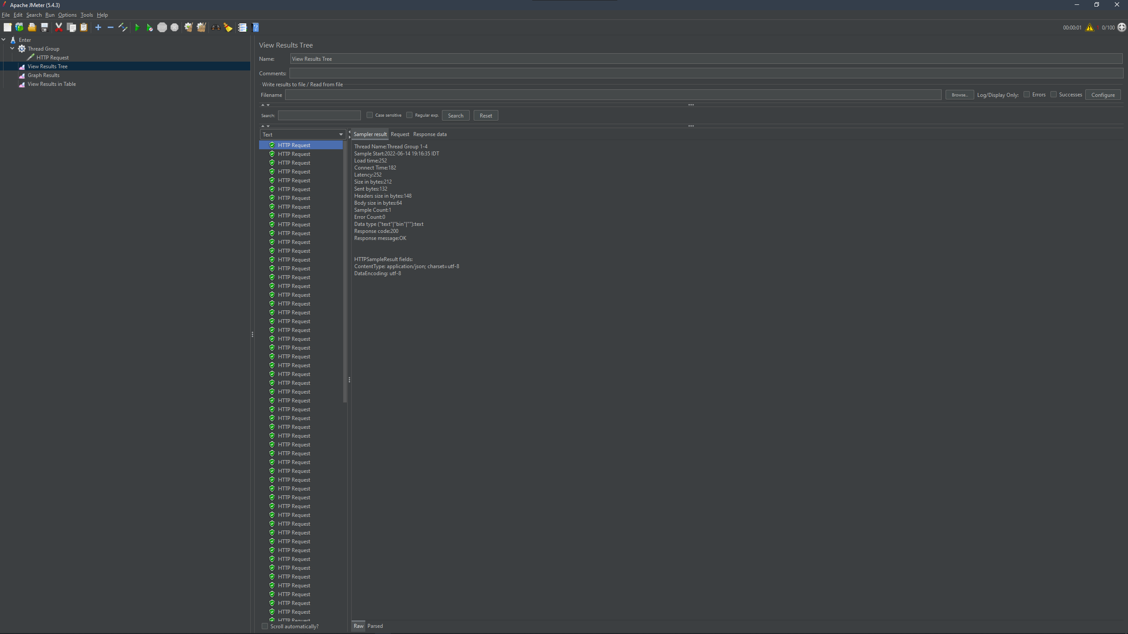

Slide 20
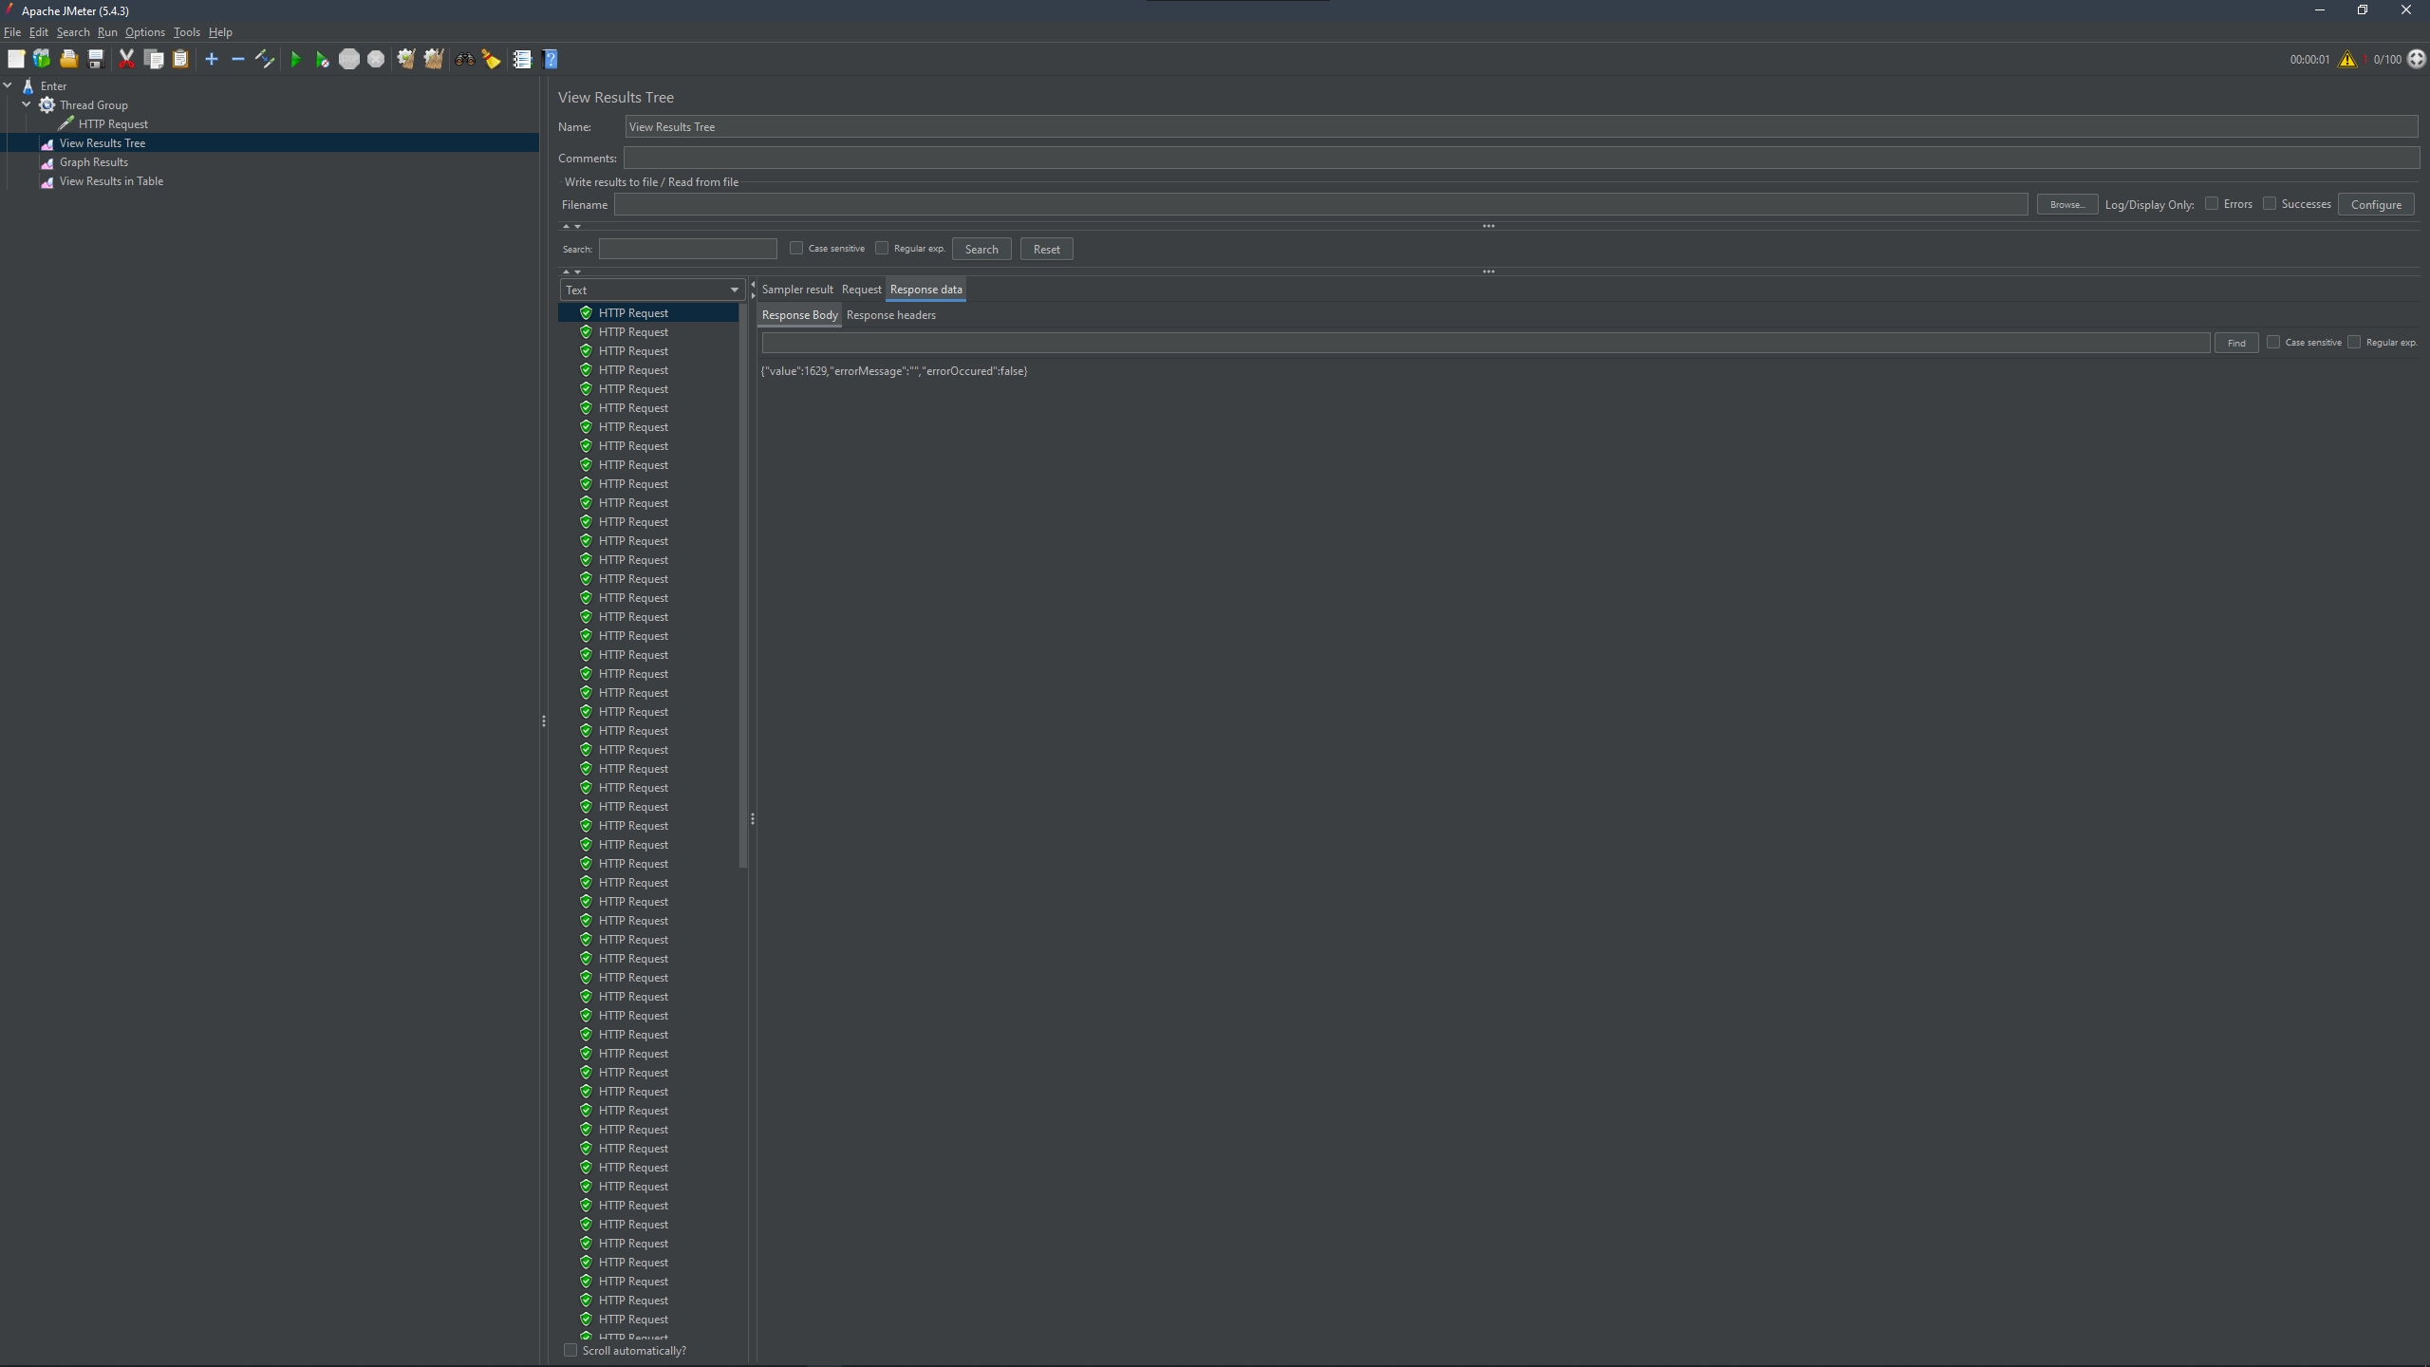

Slide 21
Now with 1000 threads

Slide 22
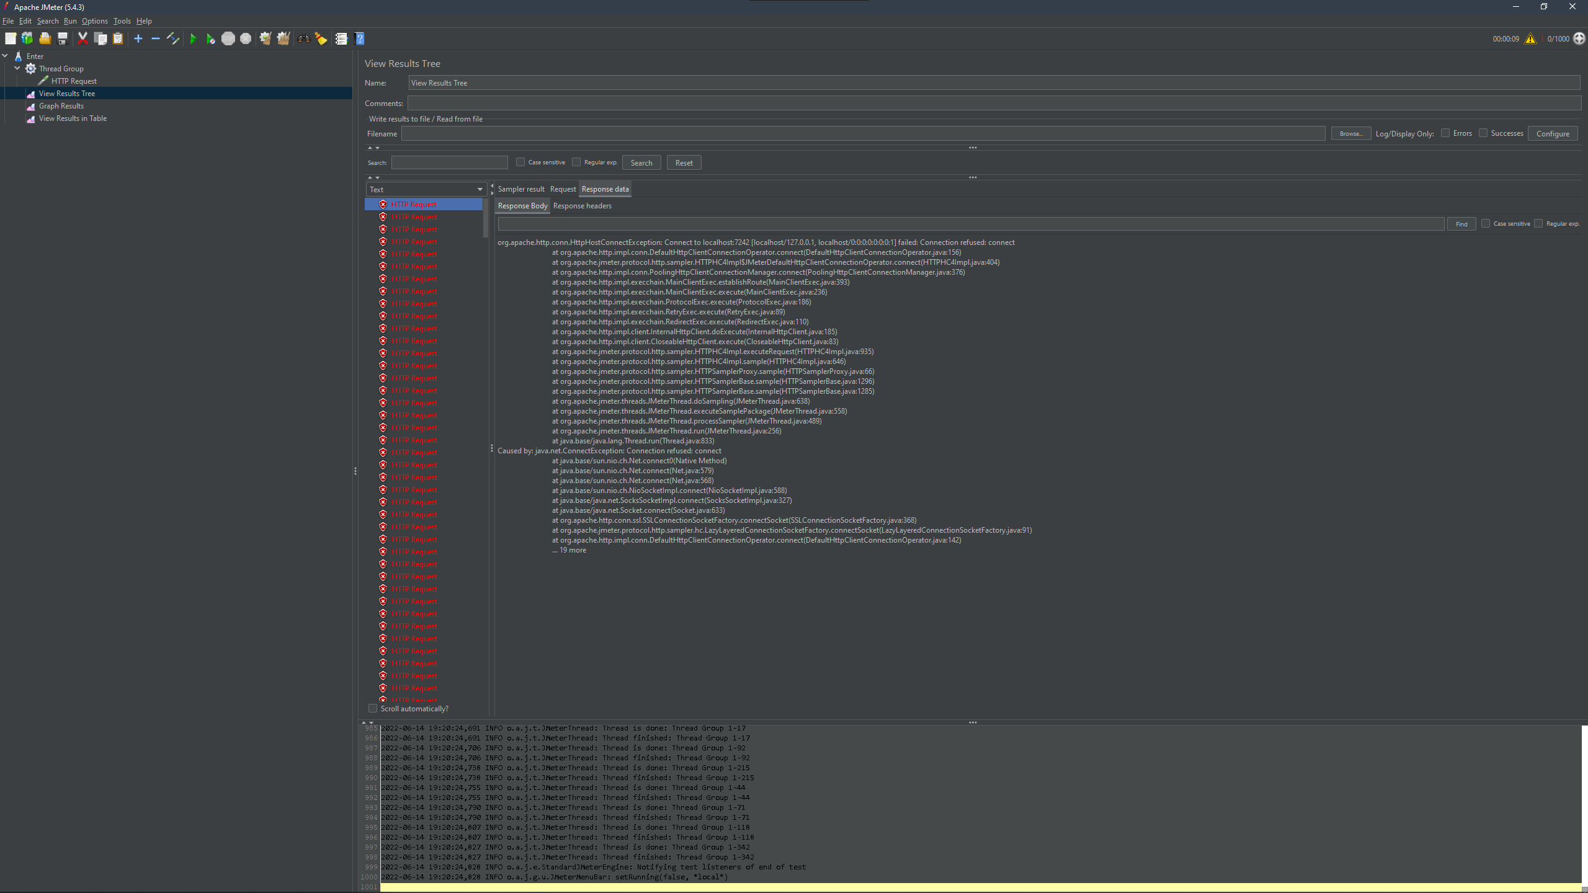

Slide 23
